Slide 1
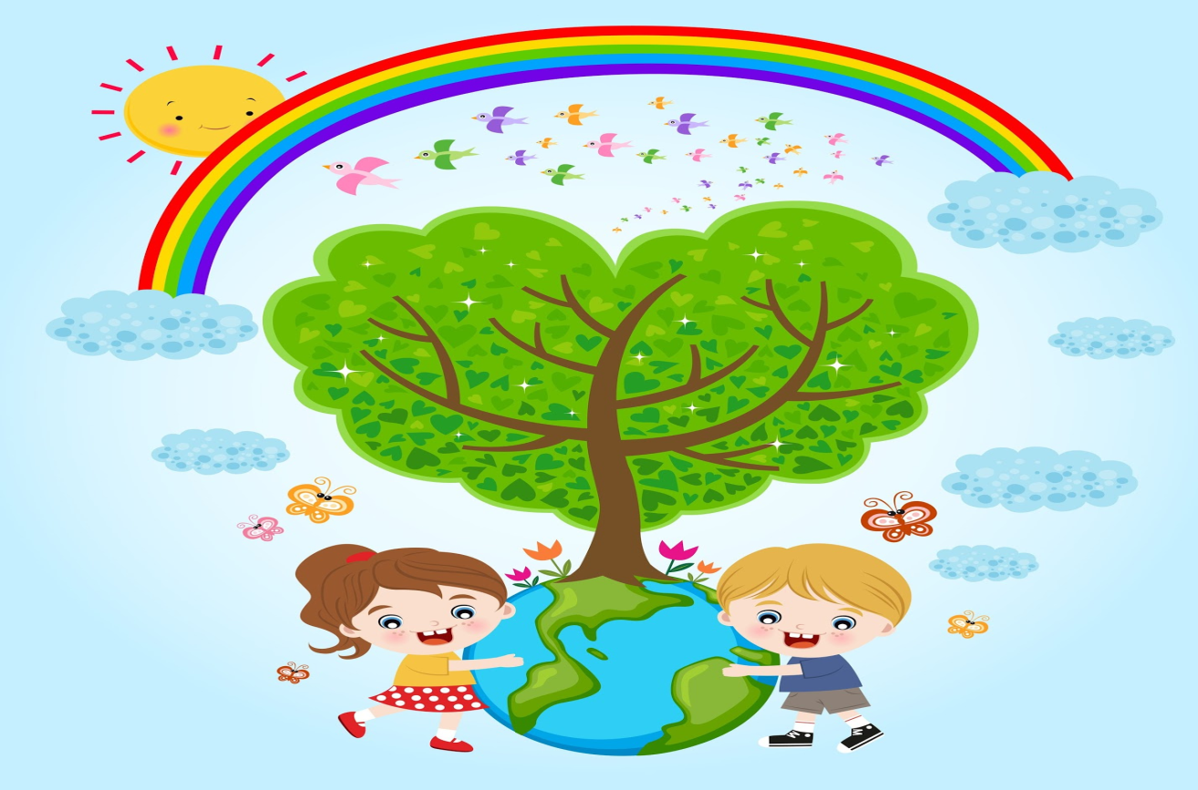
В
Проект по экологическому воспитанию дошкольников подготовительной к школе группы
«МЫ-ЗАЩИТНИКИ ПРИРОДЫ»!

Slide 2

Проблема: Экологическая проблема является глобальной, от решения которой зависит будущее всего человечества. Поэтому формирование эко-культуры и природоохранного сознания необходимо воспитывать с ранних лет. В этот год Экологии я решила уделить этому вопросу особое внимание.

Slide 3
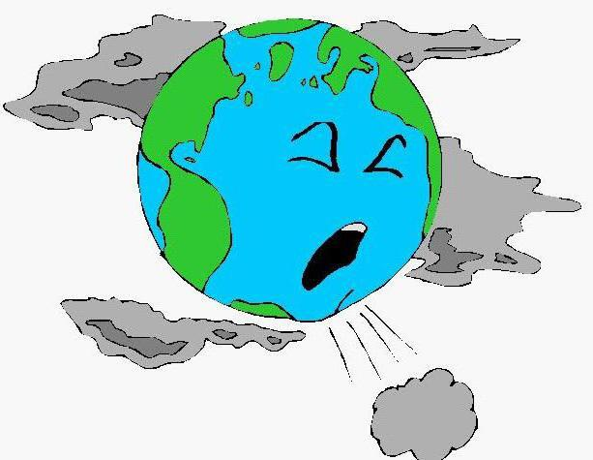
Актуальность: потребительское отношение к природе и ухудшение экологии требует формирование основ экологической культуры у дошкольников. Экологическая ситуация диктует обществу необходимость перехода от «засоряющего» типа взаимодействия с природой к «природа-сообразному». Общение в природой обогащает духовную сферу человека, способствует формированию положительных качеств. Проведение собственных исследований, наблюдений позволяют обобщать, анализировать и способствовать экологически грамотному, безопасному для природы и собственного здоровья поведению.

Slide 4
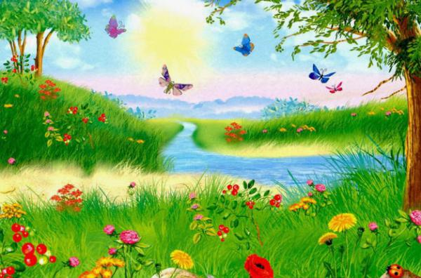
Тип проекта: Познавательный
Вид проекта: Социально-значимый
Участники проекта: Дети подготовительной к школе группы, воспитатели, родители
.

Slide 5
Этапы реализации проекта:
Подготовительный этап: Сбор и анализ материала по данной тематике. Подготовка дидактических игр, разработка плана мероприятий по реализации проекта. Формирование экологической культуры детей.
Основной этап: Формирование у воспитанников в работе над проектом, активное привлечение родителей к работе над ним. Проведение мероприятий по плану реализации проекта. Формирование знаний детей и родителей по данной теме путём проведения мероприятий.
Заключительный этап: Подведение итогов проведённых мероприятий. Обобщение и закрепление полученного опыта.

Slide 6
Цель: Формирование у детей нравственных чувств, созидательного и бережного отношения к природе посредством различных видов деятельности.
Задачи:
Развивать нравственные качества личности;
- Формировать первоначальные умения и навыки экологически грамотного и безопасного для природы и самого ребенка поведения, умения наблюдать за природными объектами и явлениями;
- Воспитывать гуманное, эмоционально-положительное отношение к миру природы и окружающему миру в целом;
- Формировать систему элементарных научных экологических знаний, доступных пониманию ребенка-дошкольника через интегрированный подход.
- Познакомить с историей создания Красной книги; изготовить Красную книгу ДОУ
- Узнать основные причины сокращения численности растений и животных;
- Организовать совместную работу родителей и детей
- Активизировать участие родителей в экологическом воспитании ребенка.

Slide 7
Мероприятия, проведённые в рамках проекта:
Беседы «Бережное отношение к природе»; «Что произойдет с мусором»;
Виртуальная экскурсия «Уголки родного края»;
НОД «Планета Земля», «Доктора леса», «Воздух вокруг нас»;
Исследовательская деятельность « Закопаем мусор на участке»;
дидактические игры «Что будет с Природой, если…», «Можно – нельзя»;
Чтение художественной литературы экологической тематики;
Акция «Покорми птиц зимой» с участием родителей в изготовлении кормушек»;
Субботник с привлечением всех участников образовательного процесса на территории ДОУ;
Труд в природе «Во саду ли, в огороде»;
Труд в уголке природы «Уход за растениями», «Посадка лука»;
Выставка рисунков детей – «Берегите природу»
Труд на участке – Дети помогают дворнику собирать опавшие листья.
Продуктивная деятельность для создания Красной книги ДОУ.
Продукт проекта: Красная книга ДОУ.

Slide 8
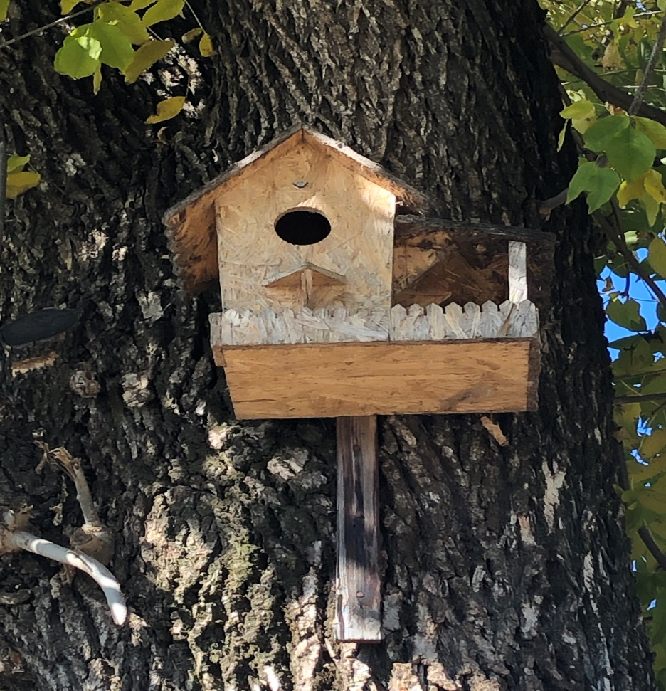

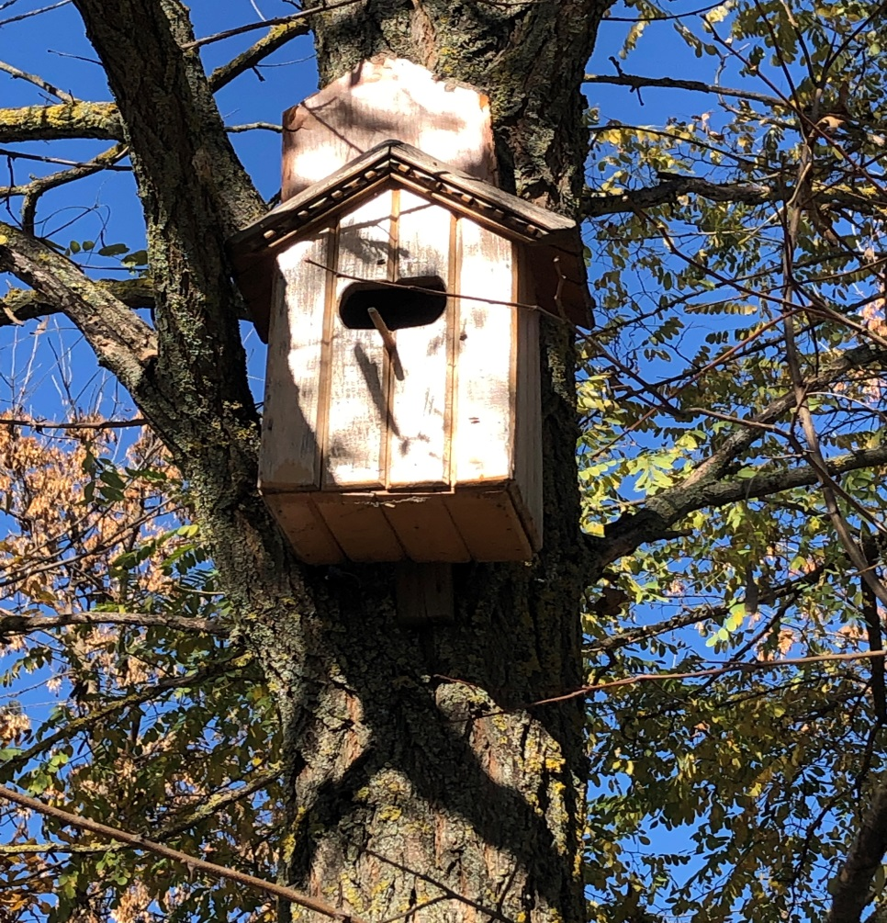

Slide 9
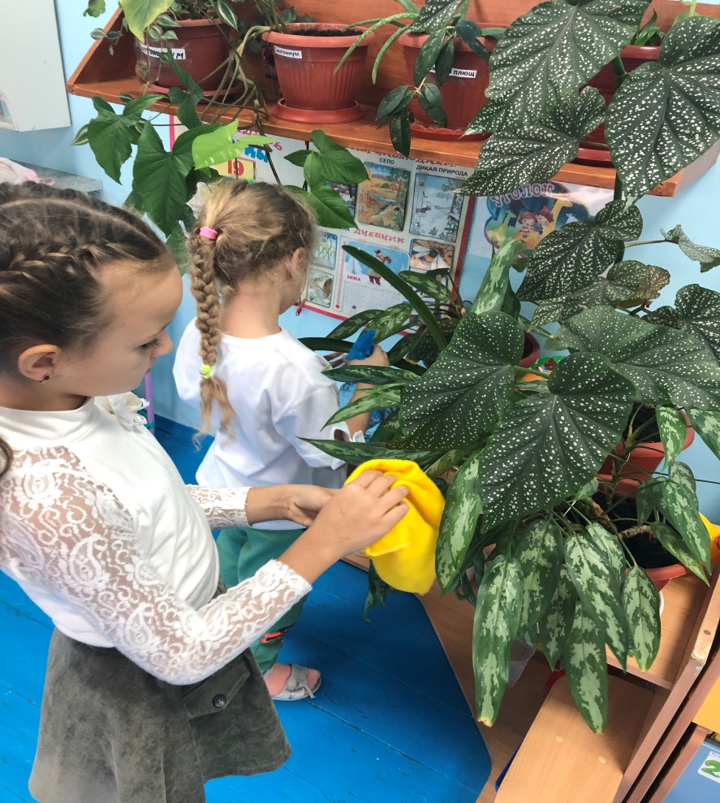
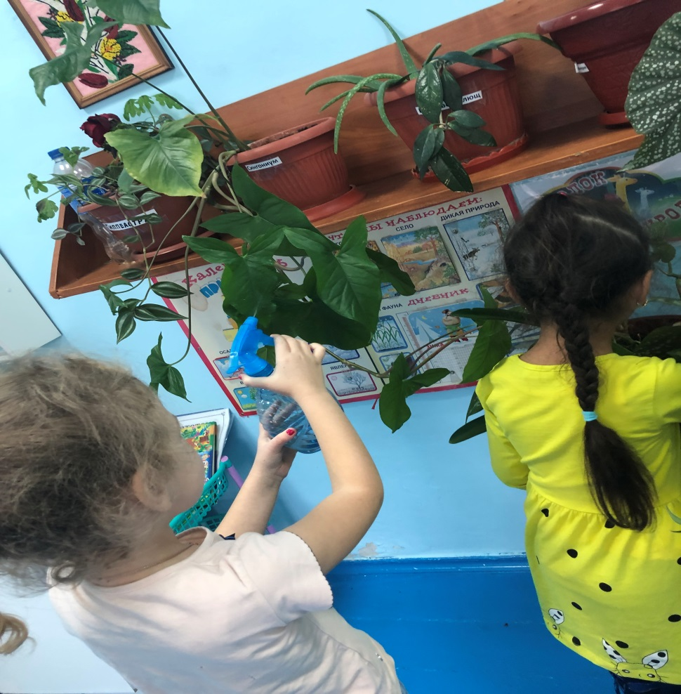
Труд в уголке природы «Уход за растениями»

Slide 10
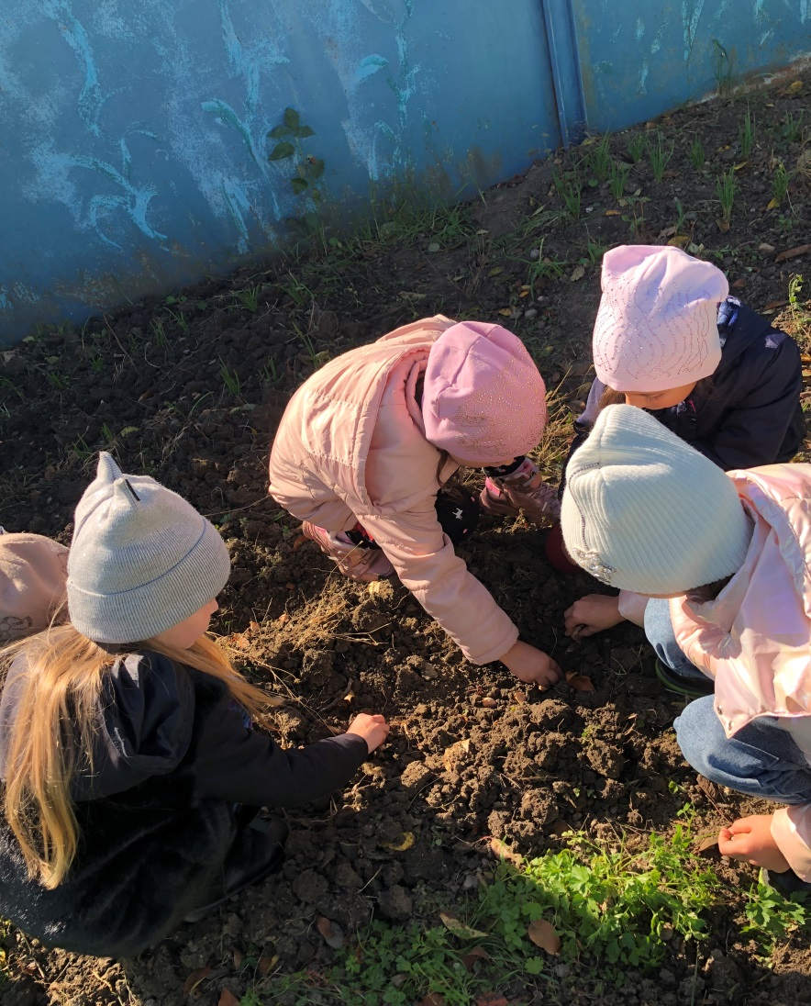
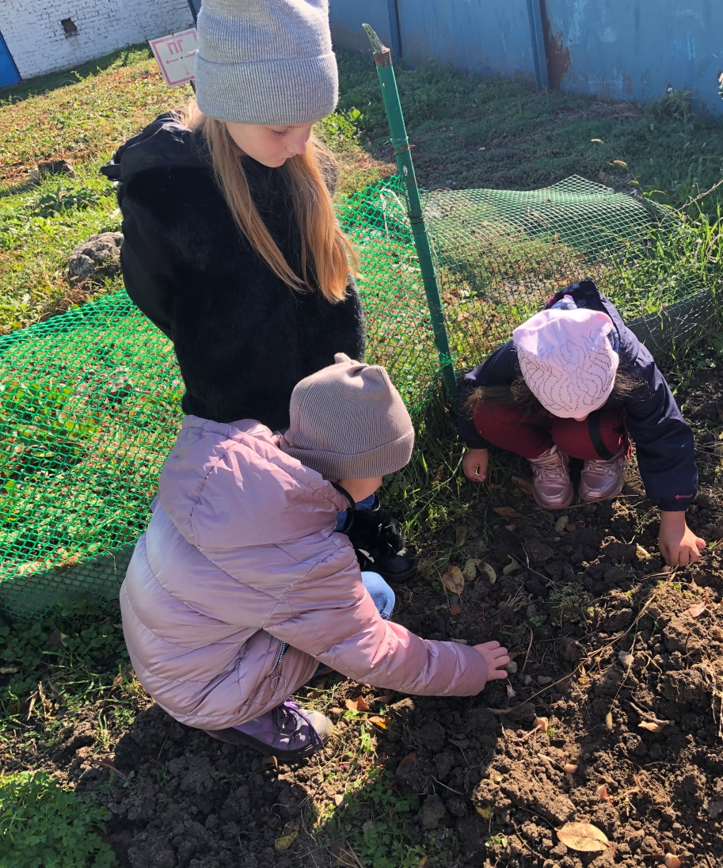
Труд в природе «Во саду ли, в огороде»

Slide 11
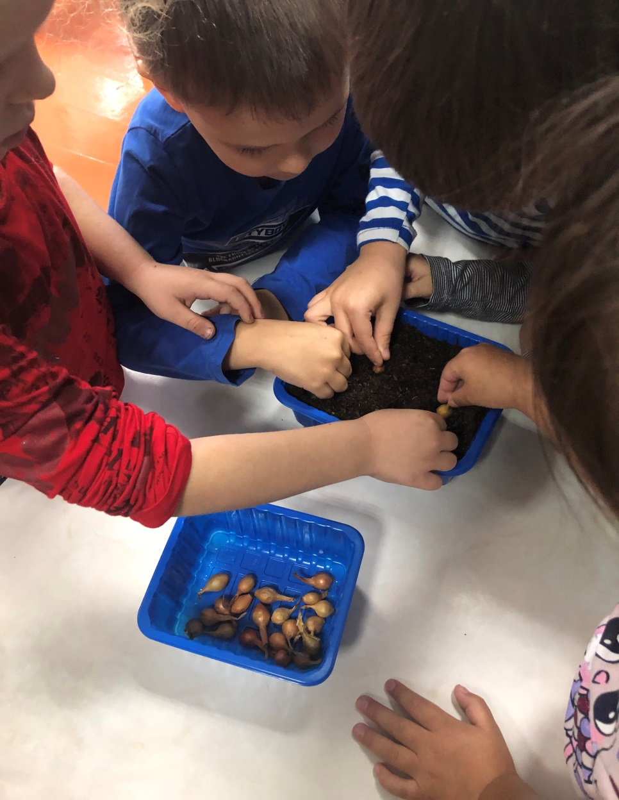
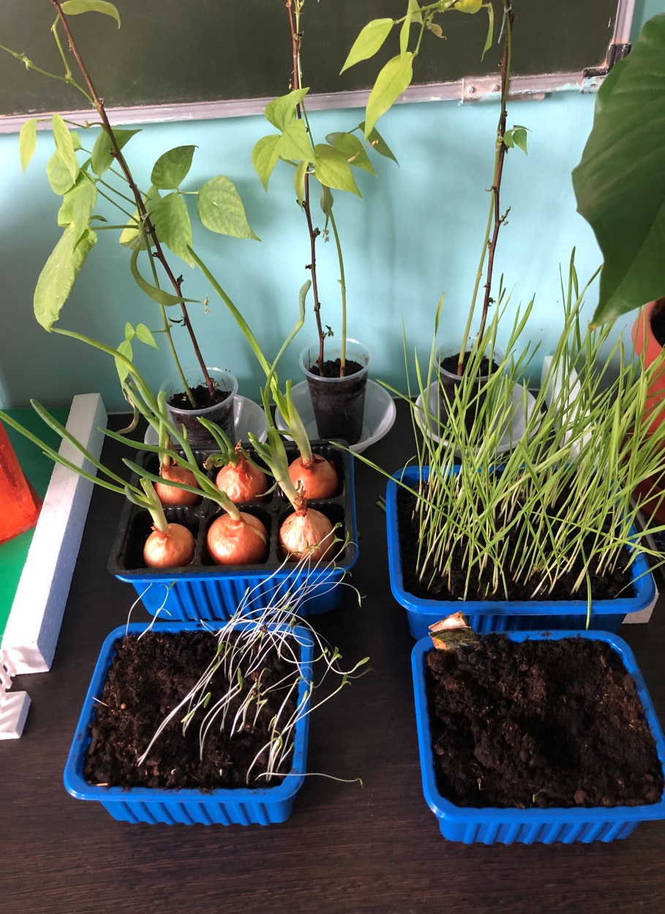

Slide 12
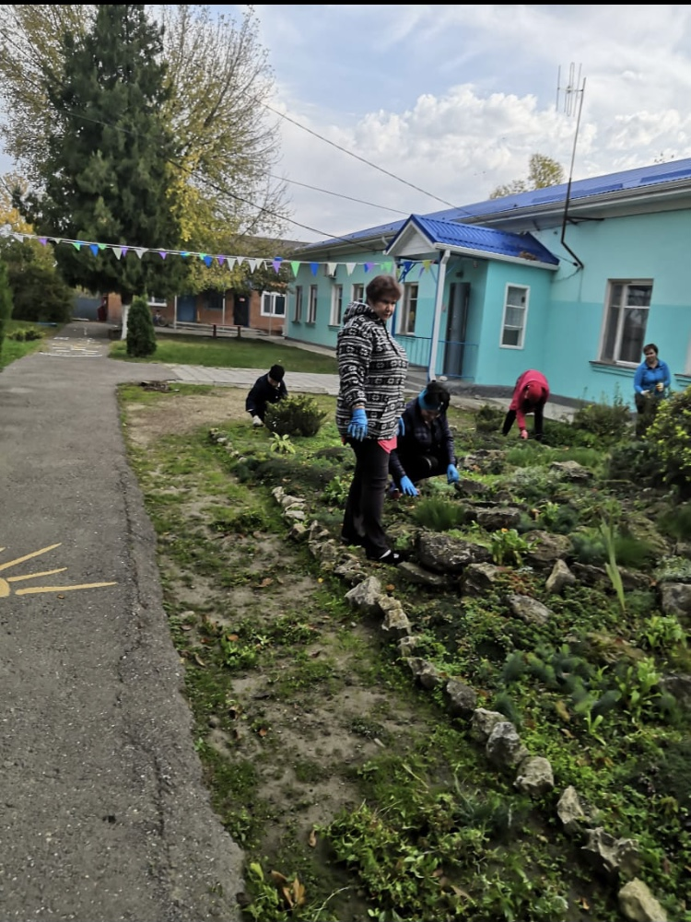
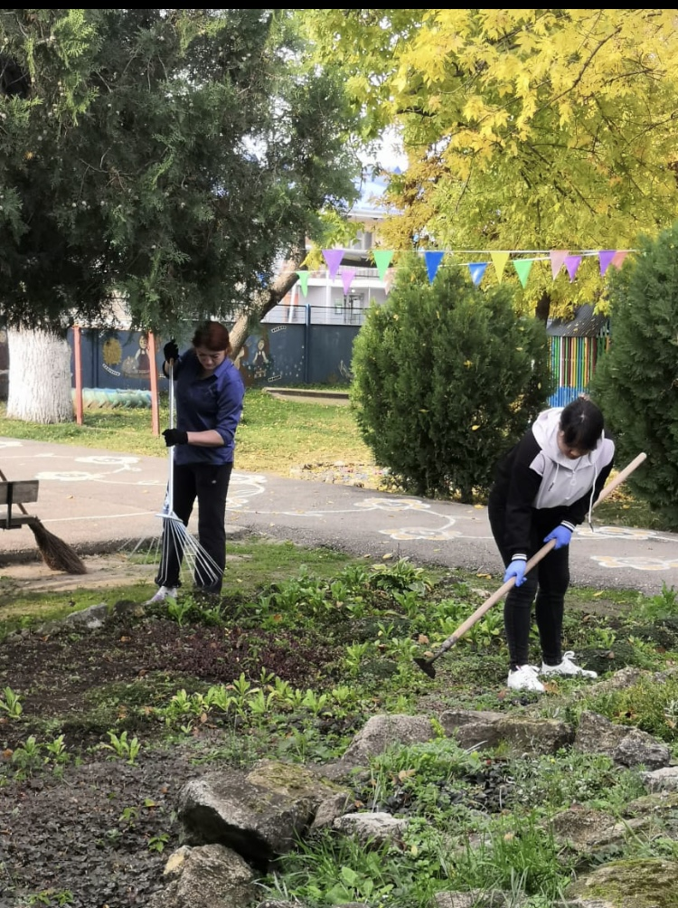
Субботник с привлечением всех участников образовательного процесса на территории ДОУ

Slide 13
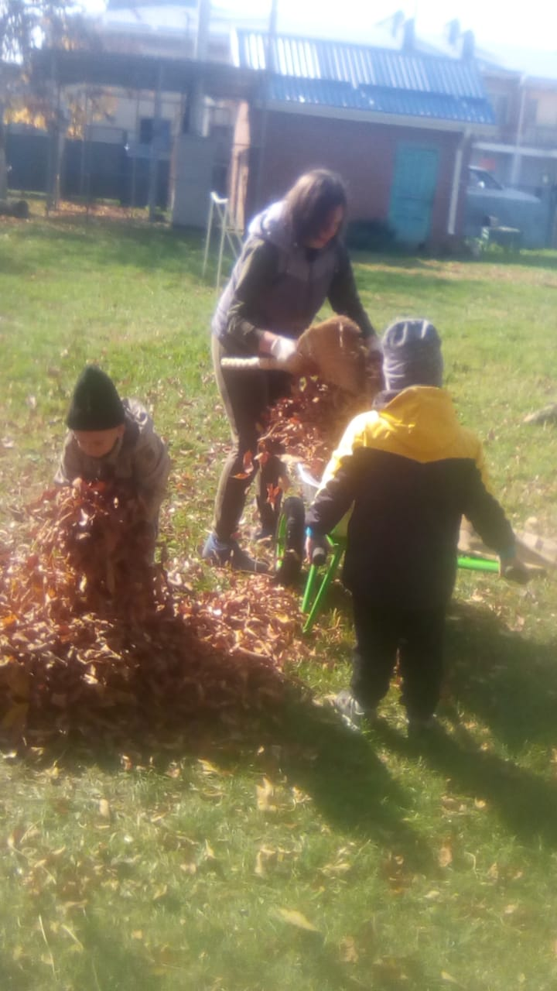
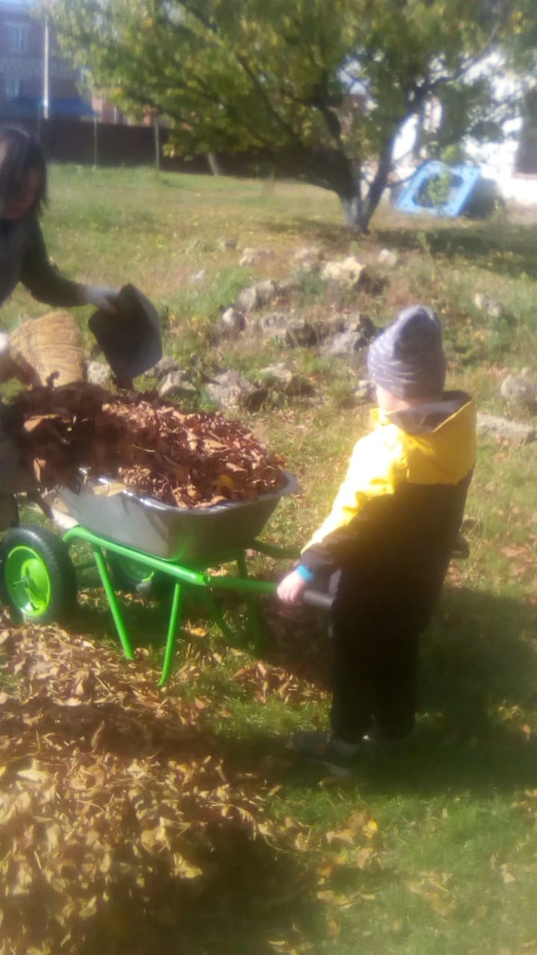

Slide 14
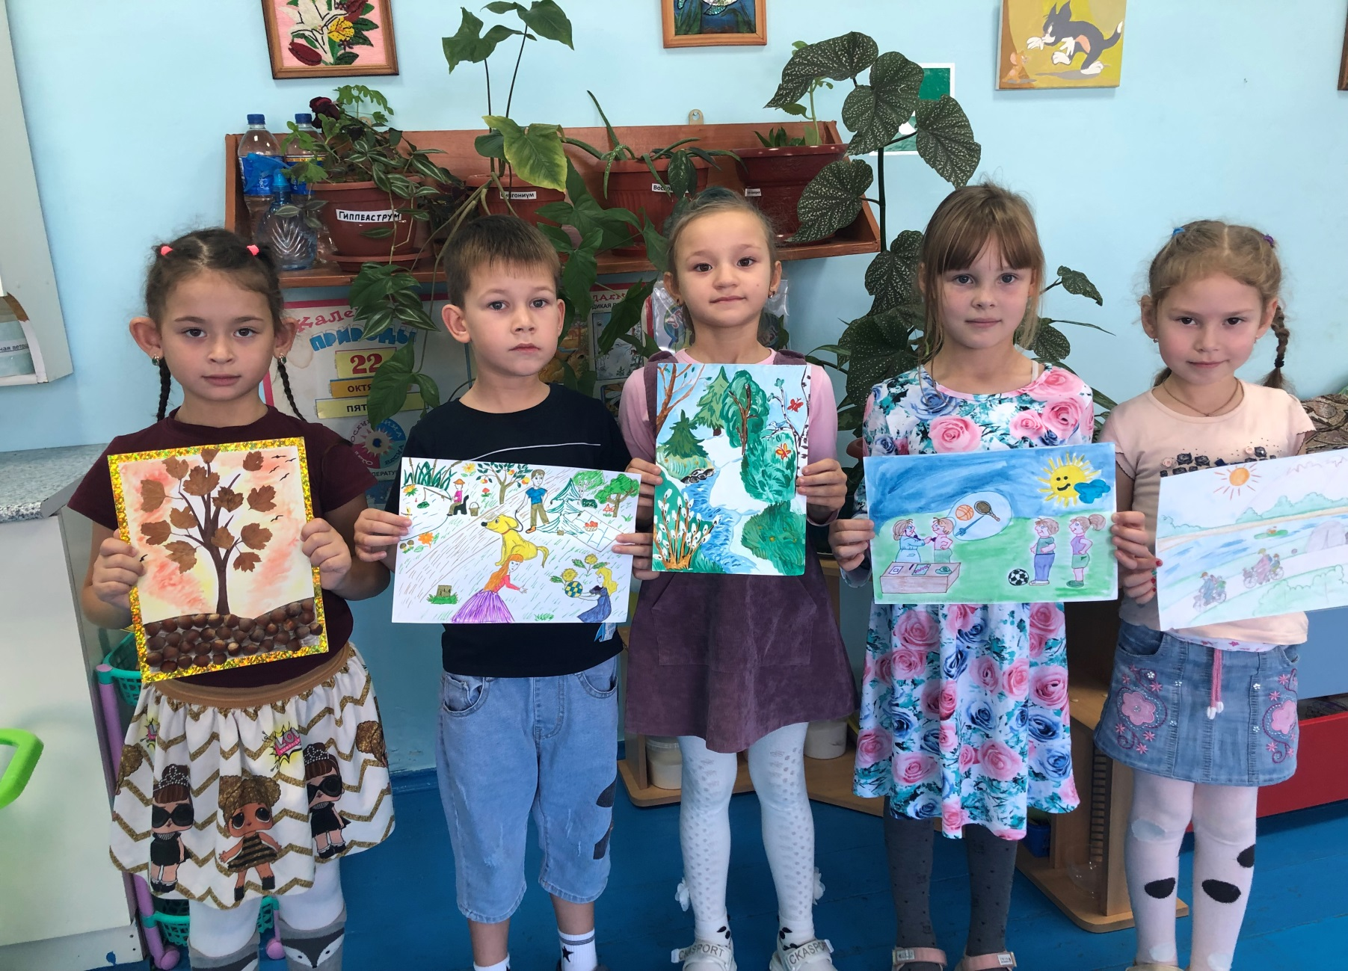

Slide 15
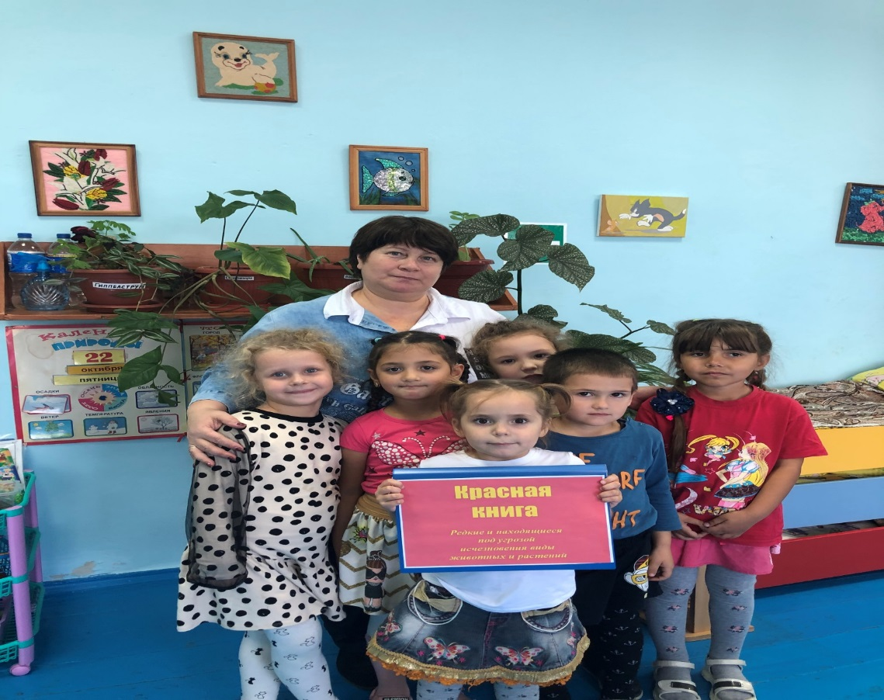
Продукт проекта: Красная книга ДОУ.

Slide 16

Промежуточный результат:
У детей сформировалось экологическое, нравственно-патриотическое и личностное отношение к окружающей среде, представление о том, что сохранность природы – обязанность человека.

